Slide 1
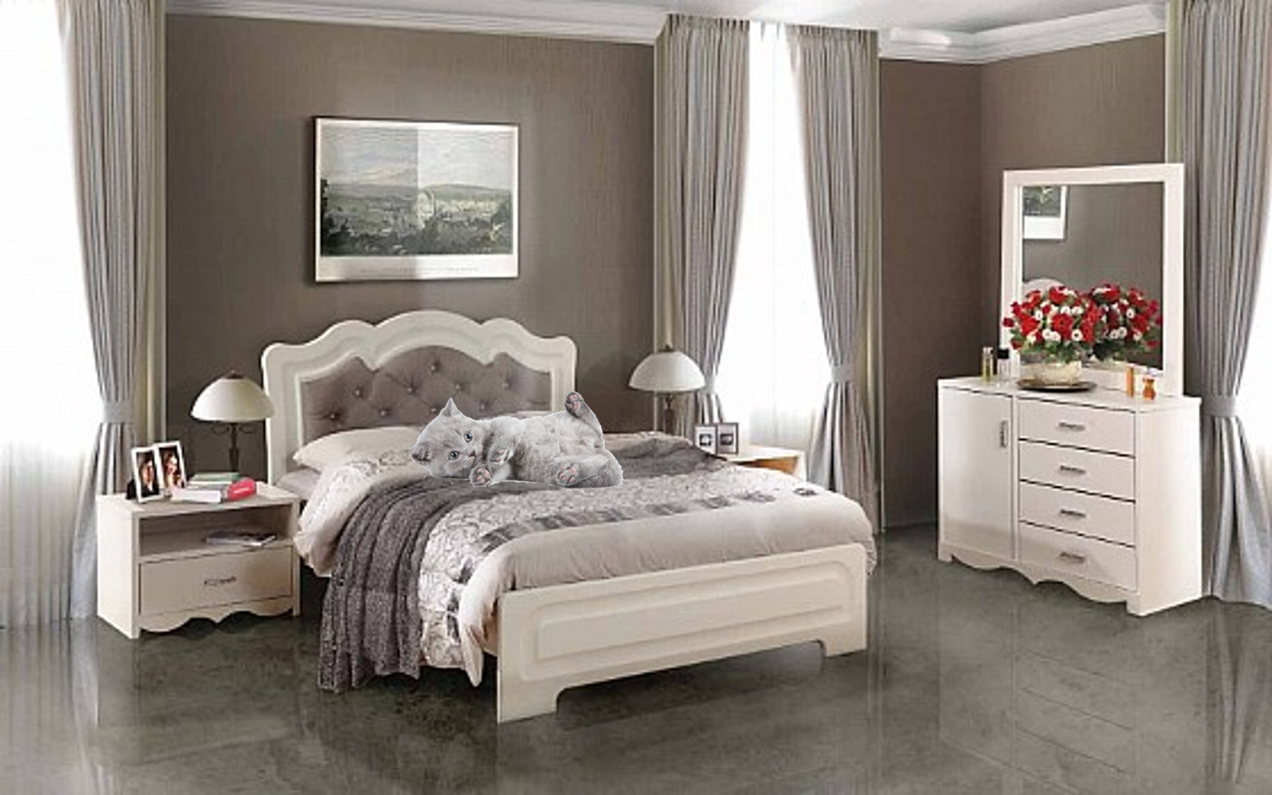


החתול המפונק שלנו נעלם
הצילו
אילת ד'1 לב המושבה

